Slide 1





El papel de la Red PAC en la evaluación del PEPAC
25 de octubre de 2023

Slide 2

ÍNDICE
1. ¿Qué es la Red PAC y para qué sirve?
1.1 Definición y estructura
1.2 Funciones y tareas
1.3 Temáticas prioritarias
2. La Red PAC en el territorio: Programa de Antenas Territoriales
3. El papel de la Red PAC en la evaluación del PEPAC
4. Agenda Red PAC 2023. Próximas actividades

Slide 3







Presentación del nuevo nombre, logo y lema
PERIODO ANTERIOR (2014 - 2022)
NUEVO PERIODO (2023 - 2027)

Slide 4



1. ¿Qué es la RED PAC y para qué sirve?
1.1 Definición y estructura
Definición: La Red PAC es el punto de encuentro que conecta a todas las personas y entidades relacionadas con el medio rural y con la actividad agraria, con el fin de difundir y velar por el cumplimiento de los objetivos del Plan Estratégico de la PAC de España.
Marco normativo:
  Reglamento UE 2021/2115 (Artículo 126)
  PEPAC (Apartado 4.4) y RD de Gobernanza (Artículo 6)
Unidad responsable: Subdirección General de Planificación de Políticas Agrarias (SGPPA) dentro de la Secretaría General de Agricultura y Alimentación (MAPA).
Equipo de trabajo:
  Unidad de Gestión de la Red PAC (SGPPA).
  Asistencia Técnica de Tragsatec

Slide 5


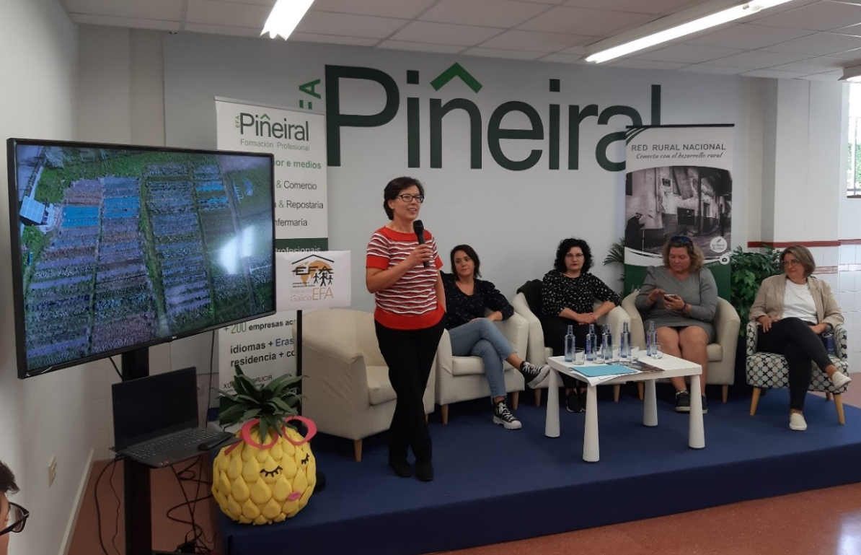

1.2 Funciones y tareas
Facilitar la creación de redes: jornadas, talleres, grupos temáticos, etc.
Difundir información: Web, revista, boletín, videos, tablón de anuncios, visores (OCAs, GAL, BBPP y GGOO) y RRSS.
Formar: talleres formativos, guías, publicaciones, etc.
Conectar a nivel europeo: grupos de trabajo, clusters, reuniones y encuentros con otras redes nacionales PAC de otros países y con la EU CAP Network, etc.

Slide 6
1.3 Temáticas prioritarias
OBJETIVOS GENERALES DEL PEPAC
Resiliencia y Competitividad
Calidad y Cadena Alimentaria
Dinamización Rural
Aumentar la competitividad
Garantizar una renta justa a los agricultores
Mejorar la posición de los agricultores en la cadena alimentaria
Mujeres
Mejorar la posición de los agricultores en la cadena alimentaria
Proteger la calidad alimentaria y sanitaria
Mantener zonas rurales dinámicas
Apoyar el relevo generacional
Mantener zonas rurales dinámicas
Apoyar el relevo generacional
Cambio climático y Gestión de Recursos Naturales
Biodiversidad y Paisaje
Actuar contra el cambio climático
Innovación
Preservar los paisajes y la biodiversidad
Modernizar el sector agrario. Conocimiento, innovación y digitalización
Proteger el medio ambiente
Económico
Ambiental
Rural y social
Innovación: objetivo trasversal

Slide 7
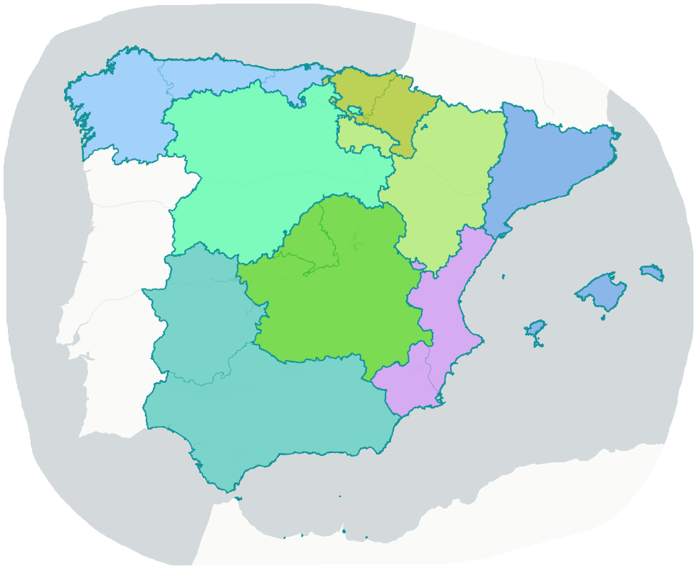

2. La RED PAC en el territorio: Programa de Antenas Territoriales
Equipo de 9 Antenas Territoriales que trabajan coordinadamente y se distribuyen por todo el territorio dando asistencia técnica a la RED PAC.
Objetivos:
  Aproximar y adaptar la actividad de la RED PAC a todos los sectores y territorios rurales.
  Facilitar el desarrollo de las actividades de la RED PAC y de sus áreas temáticas en cada ámbito rural.
  Recopilar información de las necesidades territoriales para conseguir un mayor impacto en la población local.

Slide 8
3. El papel de la Red PAC en la evaluación del PEPAC
Principales agentes implicados en la Evaluación
    Fuente: Plan de Evaluación del PEPAC

Slide 9
Dentro de las tareas encomendadas a la Red PAC, apartados 4.4.1 del PEPAC y 4.2 del Plan de Evaluación:
3. El papel de la Red PAC en la evaluación del PEPAC
Organizar actuaciones de formación para las administraciones y otros agentes que participan en la ejecución del PEPAC sobre el nuevo modelo de aplicación de la PAC en general y el seguimiento y la evaluación del PEPAC en particular.
Compartir y difundir los resultados del seguimiento y la evaluación del PEPAC en un lenguaje sencillo y accesible.
Difusión de información procedente de la UE y de los materiales generados a través de los canales de comunicación de la Red en materia de seguimiento y evaluación del PEPAC.
Facilitar la creación de redes para los actores encargados de ejecutar el PEPAC.
Provisión de información necesaria para el desarrollo de evaluaciones (estudios, encuestas, bases de datos).
Organización de reuniones, jornadas, talleres y foros de debate con distintos actores de la Red nacional de la PAC que permitan detectar posibles mejoras en la ejecución del PEPAC y mejorar la calidad de aplicación del PEPAC.
Realización de análisis cuantitativos y cualitativos acerca de los efectos de las intervenciones del PEPAC en temas concretos (relativos al sector agrario, el medioambiente, el clima, la sociedad, el consumidor, etc.) que incluyan tanto los efectos de las intervenciones, como posibles efectos externos (mercados, climatología, etc.) que permitan mejorar la calidad del proceso de evaluación del PEPAC.

Slide 10
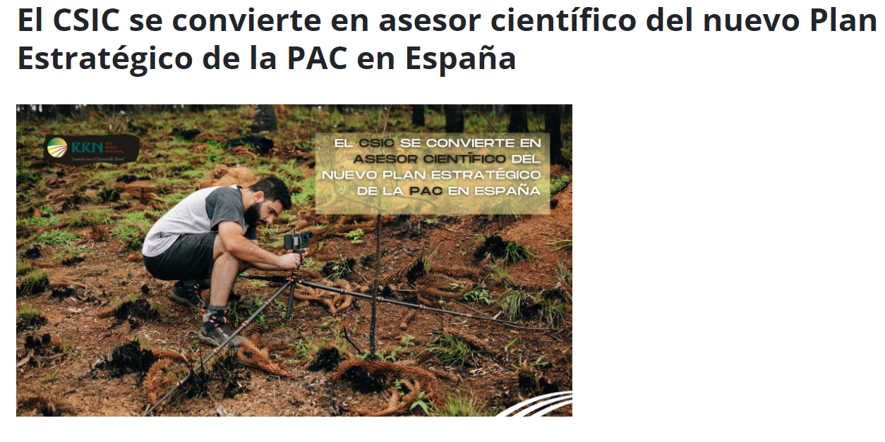
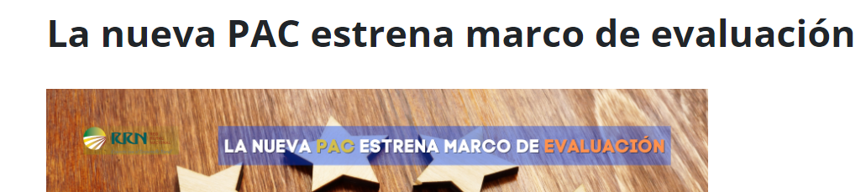

3. El papel de la Red PAC en la evaluación del PEPAC
El apoyo de la Red PAC en la evaluación y seguimiento se dará principalmente a través de 3 vías:
    Apoyo en la difusión de hitos y temas vinculados a la evaluación y seguimiento: difusión en RRSS y elaboración de noticias
    Realización de jornadas, encuentros y talleres formativos.
    Organización de grupos de trabajo con expertos vinculados a esta temática.

Slide 11
4. Agenda Red PAC 2023. Próximas actividades
Jornadas y eventos:
2º Intercambio de experiencias LEADER : armonización de los instrumentos jurídicos de aplicación de LEADER en periodo 23-27 (3 noviembre)
Intercambio de experiencias LEADER: fomento de participación de los jóvenes en los órganos de decisión y gobernanza en los GAL (diciembre)
Formación
Curso emprendimiento en el medio rural (noviembre - diciembre)
Taller formativo en torno a las Interacciones entre las medidas agroclimáticas y ambientales de la PAC y la gestión cinegética (noviembre)
Taller sobre la evaluación de LEADER, que se realizará teniendo en cuenta las directrices que está desarrollando el European Evaluation Helpdesk for the CAP, para evaluar el valor añadido de LEADER y en las que se realizarán dinámicas participativas (online, seguramente en febrero de 2024).
Publicaciones: Documento explicativo sobre el seguimiento y evaluación del PEPAC (noviembre), dosier sobre las mejoras en explotaciones agrarias y ganaderas (en elaboración)
Divulgación: Video sobre la Red PAC, tríptico sobre la Red PAC

Slide 12




¡Muchas gracias!
redpac@mapa.es

